Slide 1
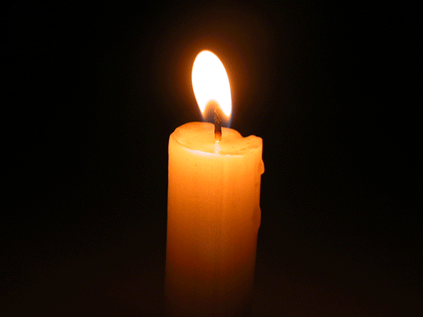

সবাইকে স্বাগতম

Slide 2
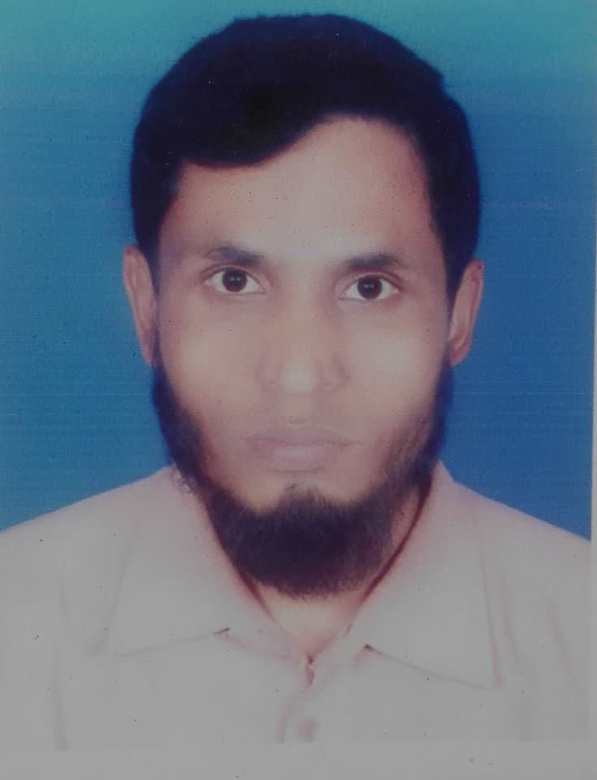
শিক্ষক পরিচিতি
বেলায়েত হোসেন
সহকারি শিক্ষক
০৫ নং দক্ষিণ জনারদন্দী সরকারি প্রাথমিক বিদ্যালয়
কালকিনি, মাদারীপুর।
Gmail: belayet01715205765@gmail.com

Slide 3
পাঠ পরিচিতি
শ্রেণি - পঞ্চম
বিষয় - প্রাথমিক বিজ্ঞান
অধ্যায় - পঞ্চম
পাঠ - পদার্থ ও শক্তি
পাঠ্যাংশ - নিচের ছবিগুলো------যোগ্যতা হারায়।

Slide 4
তোমরা কি একটি ভিডিও দেখতে চাও?
এসো দেখি

Slide 5
শিখনফল
এই পাঠ শেষে শিক্ষার্থীরা-------
১৬. ২. ১ - শক্তির বিভিন্ন উৎসের নাম বলতে পারবে।
১৬. ৪. ১ - শক্তির যথাযথ ব্যবহার ও অপচয় রোধ বর্ণনা করতে পারবে।

Slide 6
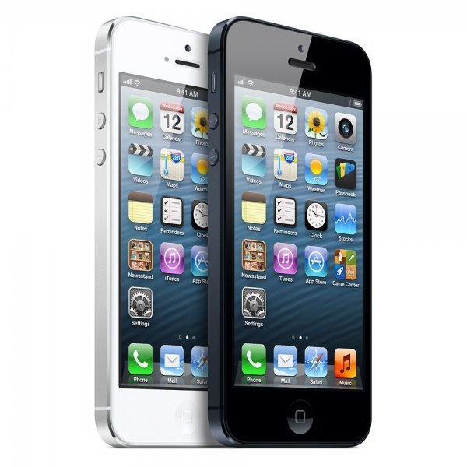
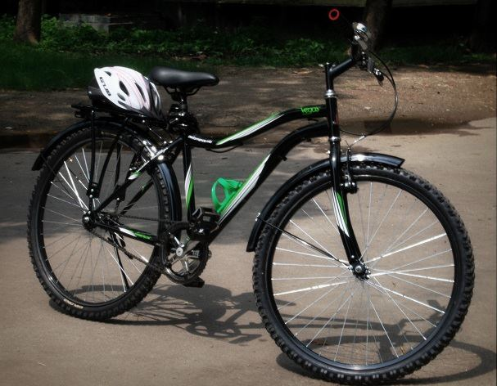
তোমরা কি কিছু ছবি দেখতে চাও?
এসো দেখি
পদার্থ
এগুলোকে কি বলে বলতো?

Slide 7
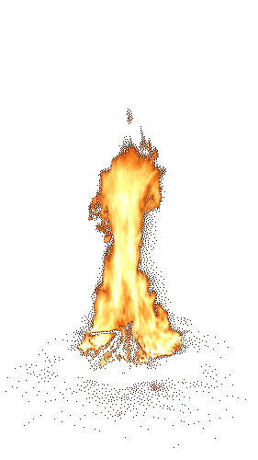
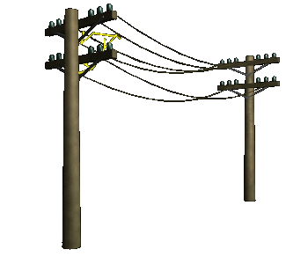
ছবিতে কি দেখা যাচ্ছে বলতো?
তাপ
বিদ্যুৎ
এগুলো কি?
শক্তি

Slide 8
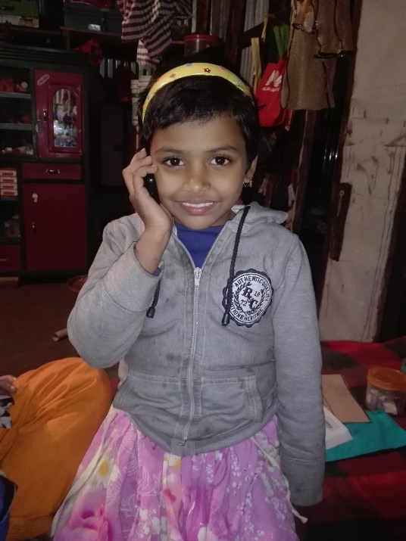
আজকের পাঠ
পদার্থ ও শক্তি

Slide 9
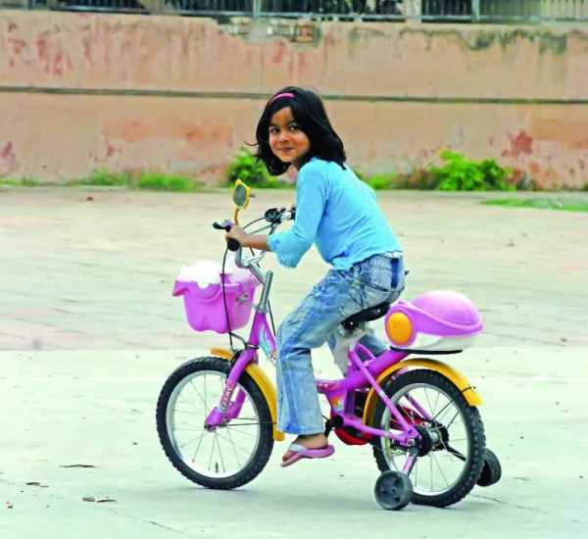
ছবিতে কি দেখা যাচ্ছে?
মেয়েটি সাইকেল চালাচ্ছে।

Slide 10
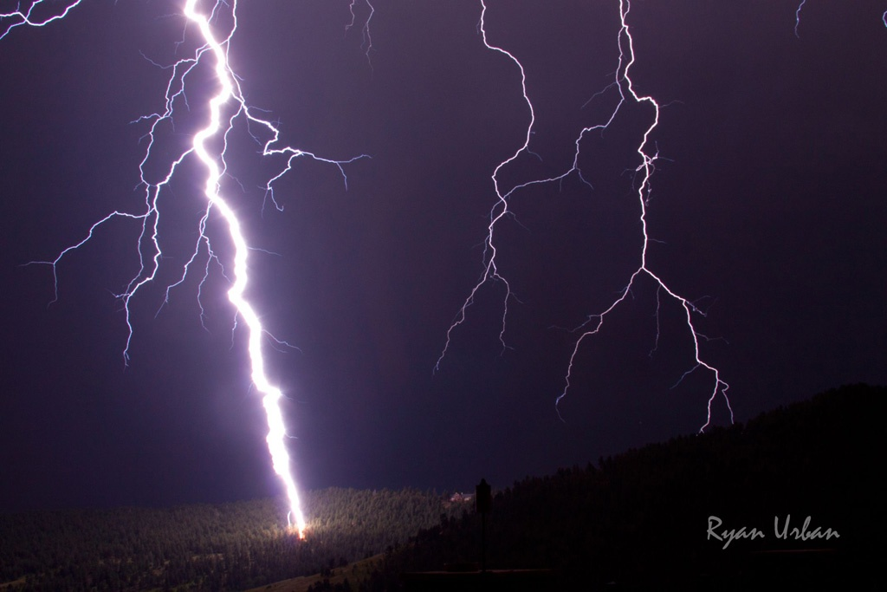
ছবিতে কি দেখতে পারছ?
বিদ্যুৎ চমকাচ্ছে।

Slide 11
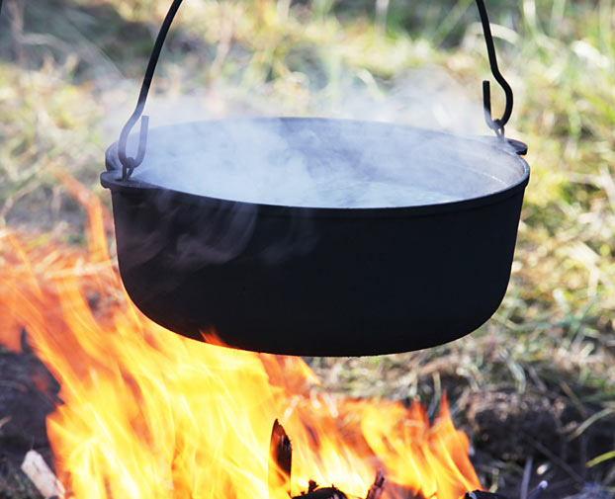
ছবি দেখে কী বুঝতে পারছ?
তাপে পানি গরম হচ্ছে।

Slide 12

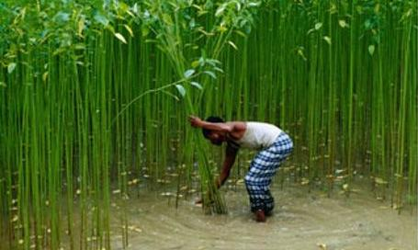
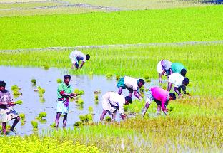
ছবি দেখে কী বুঝতে পারছ?
ফসল ফলানোর জন্য সূর্যের তাপ প্রয়োজন।

Slide 13
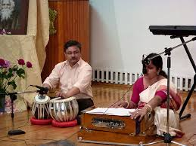
ছবিতে কী দেখা যাচ্ছে?
হারমোনিয়াম বাজিয়ে গান গাইছে।

Slide 14
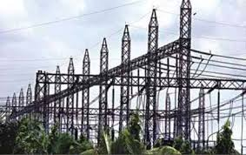
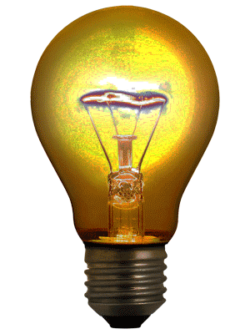
ছবি দেখে কী বুঝতে পারছ?
বিদ্যুৎ শক্তির সাহায্যে আলো জ্বালানো হচ্ছে।

Slide 15
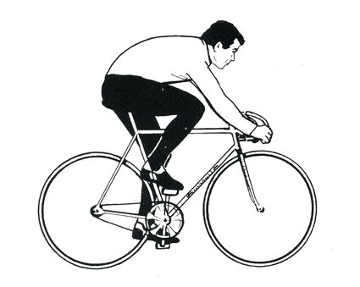
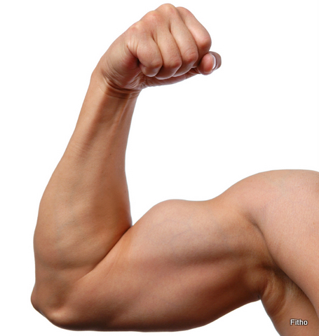
ছবি দেখে বল - সাইকেল চালাতে কোন শক্তির প্রয়োজন?
পেশি শক্তি

Slide 16
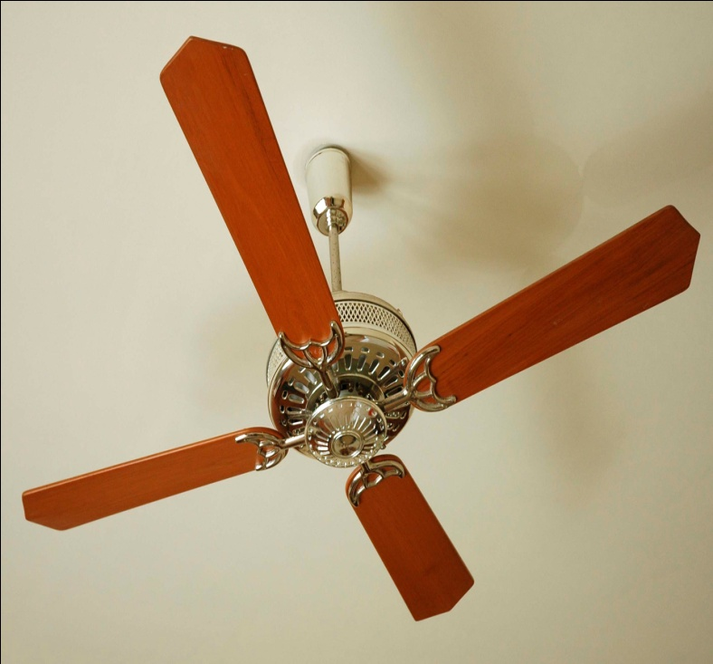
পদার্থের কী কী আছে বলতো?
ছবির জিনিস গুলোকে কি বলে?
পদার্থের ওজন আছে, জায়গা দখল করে।
পদার্থ

Slide 17
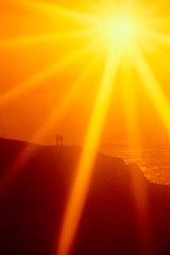
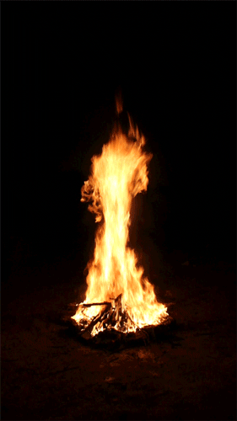
এগুলোর কী ওজন, আয়তন ও আকার আছে?
ছবিতে কি দেখতে পারছ?
আলো
তাপ
এরা শক্তি, পদার্থের উপর ক্রিয়া করে পরিবর্তন করে।

Slide 18
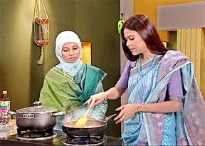
এসো শক্তি ও পদার্থের ক্রিয়া গুলো দেখে নিই।
তাপ শক্তির সাহায্যে রান্না করা হয়।

Slide 19

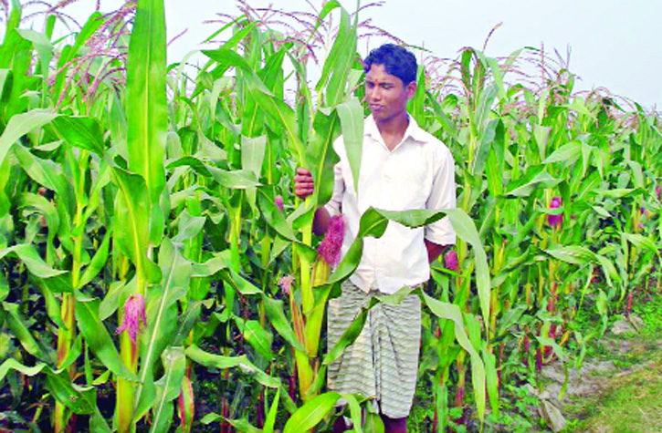
এসো শক্তি ও পদার্থের ক্রিয়া গুলো দেখে নিই।
ফসলের বৃদ্ধিতে সূর্যের আলো শক্তির প্রয়োজন।

Slide 20

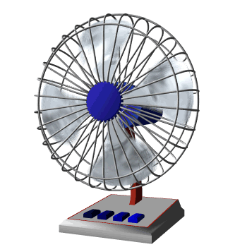
ছবি দেখে কী বুঝতে পারছ?
পদার্থের উপর বিদ্যুৎ শক্তির ক্রিয়া।

Slide 21
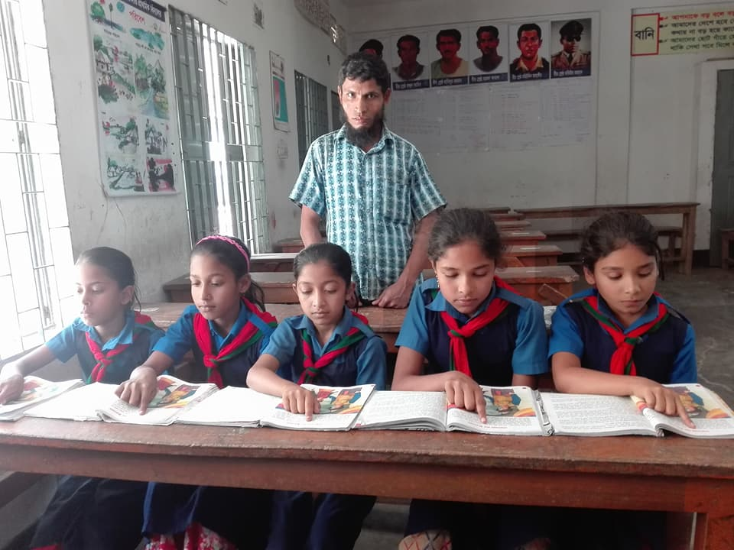
তোমার বই খোল
পৃষ্ঠা ২৭ ও ২৮ নিরবে পড়

Slide 22
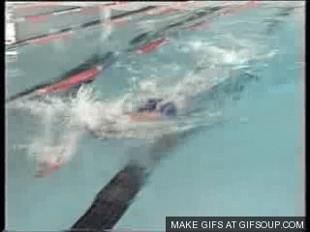
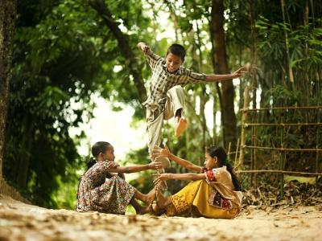
ছবি দেখে জোড়ায় বল।
জোড়ায় কাজ
ছবি দুটোতে কোন শক্তির প্রয়োগ করা হয়েছে?

Slide 23
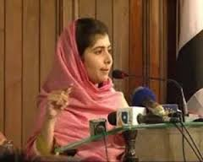
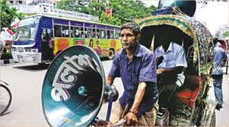
ছবি দেখে জোড়ায় বল।
জোড়ায় কাজ
ছবিগুলোতে কোন শক্তির প্রয়োগ হয়েছে?

Slide 24
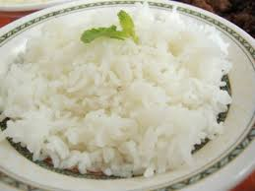
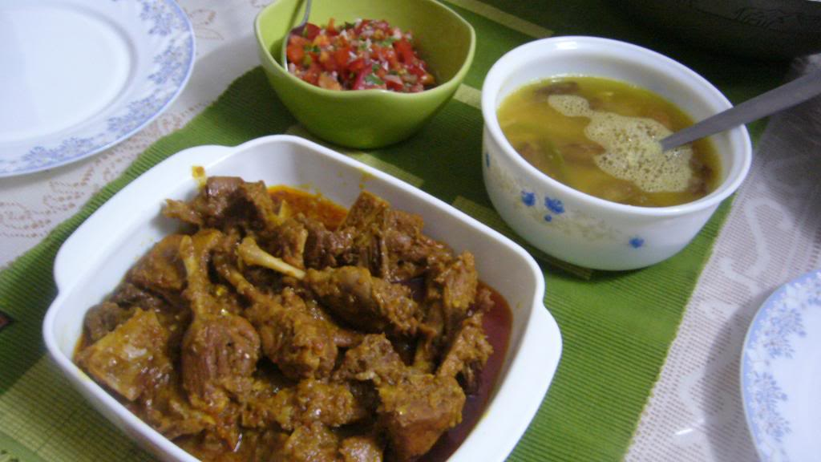
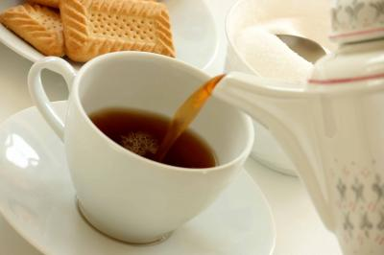
ছবি দেখে জোড়ায় বল।
জোড়ায় কাজ
খাবার গুলো তৈরি করতে কোন শক্তির প্রয়োজন?

Slide 25
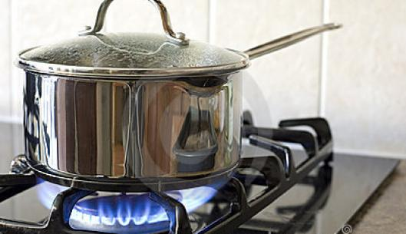
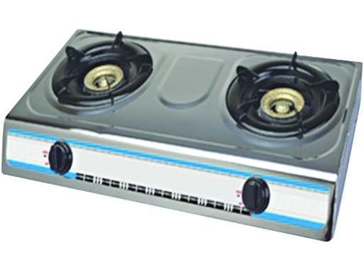
দল-শব্দ
দলিয় কাজ
(দলের নাম-শব্দ)
ছবি গুলো দেখে চিন্তা করে লিখঃ শক্তির অপচয় রোধে তোমরা কি করবে?

Slide 26

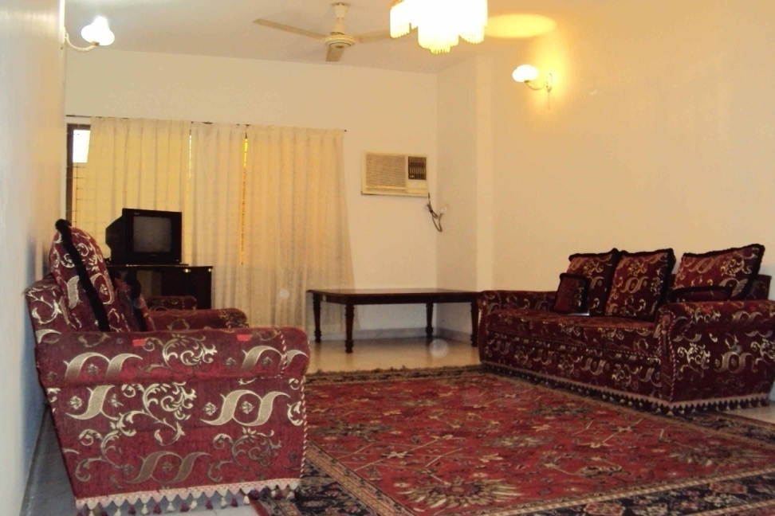
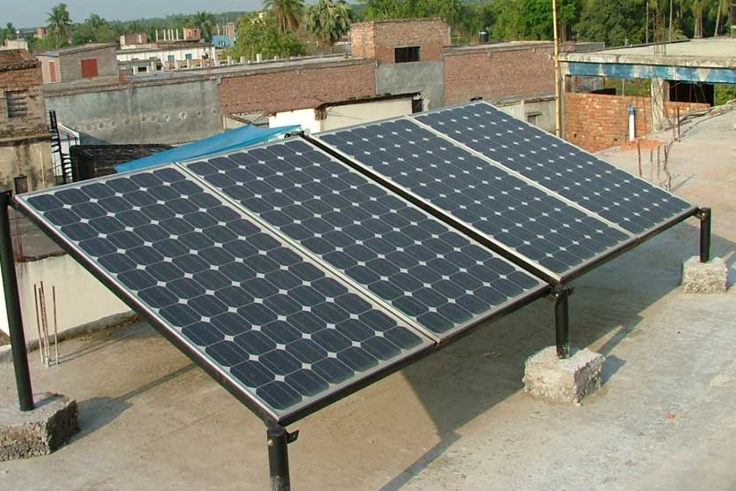

দলিয় কাজ
(দলের নাম-আগুন)
ছবি দেখে দলে আলোচনা করে লিখঃ ছবিতে কোন শক্তি কিভাবে ক্রিয়া করছে?

Slide 27

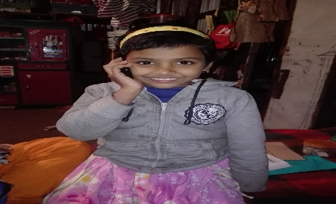
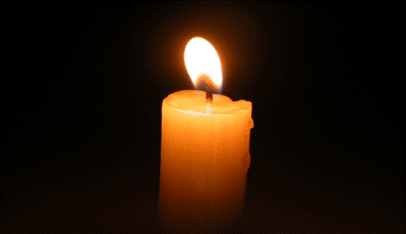
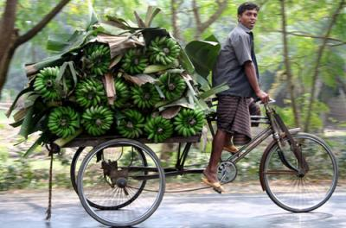
বাম পার্শ্বের ছবির সাথে ডান পার্শ্বের শব্দের মিল কর লিখ।
তাপ শক্তি
পেশি শক্তি
শব্দ শক্তি
বিদ্যুৎ শক্তি

Slide 28
শুণ্যস্থান পূরণ কর
তড়িৎ,
পেশি,
বিদ্যুৎ,
আলোক,
শব্দ,
সৃস্টি বা ধ্বংস,
বিদ্যুৎ চমকানোর পিছনে _____ শক্তি কাজ করে।
(২) সাইকেল চালাতে _____ শক্তি লাগে।
(৩) বৈদুতিক বাতি জ্বালালে _____শক্তি _______ শক্তিতে রূপান্তরিত হয়।
(৪) নিরব হারমোনিয়াম সরব হয় ____শক্তিতে।
(৫) শক্তির ___________ হয় না।
তড়িৎ
পেশি
বিদ্যুৎ
আলোক
শব্দ
সৃস্টি বা ধ্বংস

Slide 29
প্রশ্নগুলোর উত্তর লিখ
(1) পাঁচ রকম শক্তির নাম লিখ?
(২) শব্দ ও তাপ শক্তি কিভাবে পদার্থের উপর ক্রিয়া করে ব্যাখ্যা কর?
(৩) আলো ও বিদ্যুৎ শক্তির দুটি ব্যবহার লিখ?

Slide 30
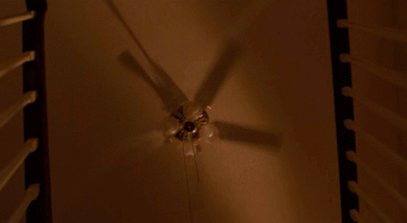
শক্তির অপচয় করব না, অকারণে লাইট ফ্যান চালাবো না।
সবাই ভাল থেকো।
ধন্যবাদ

